Slide 1
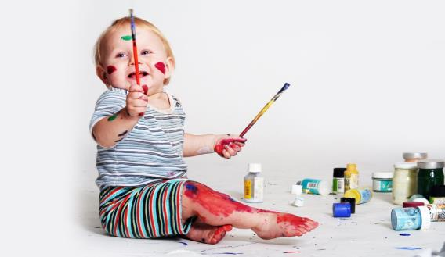
Мы без мамы не скучаем
Презентация
Стороженко Марии Владимировны
Воспитателя
МБДОУ ДС №5 г. Буденновска
группа «Одуванчик»

Slide 2
Мы без мамы не скучаем
Детки в садике живут, Здесь играют и поют, Здесь друзей себе находят, На прогулку с ними ходят. Вместе спорят и мечтают, Незаметно подрастают. Детский сад — второй ваш дом, Как тепло, уютно в нем!

Slide 3
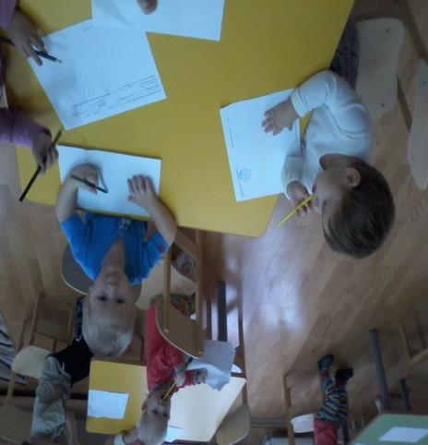
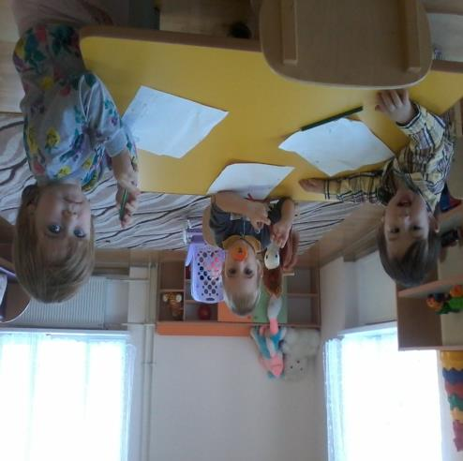
Мы рисуем

Slide 4
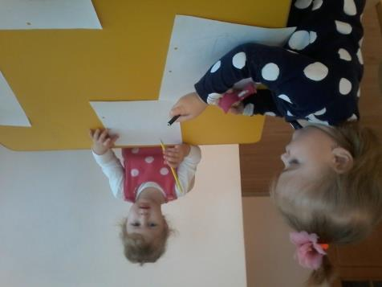
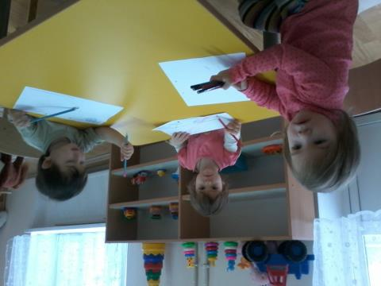

Slide 5
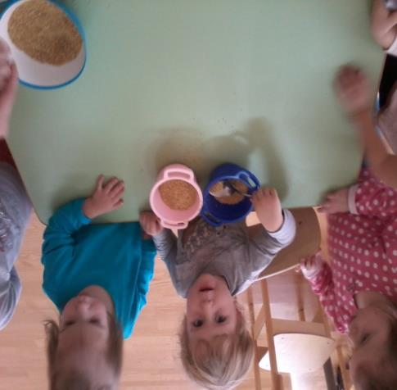
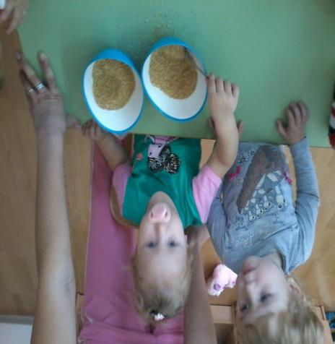
Мы развиваемся

Slide 6
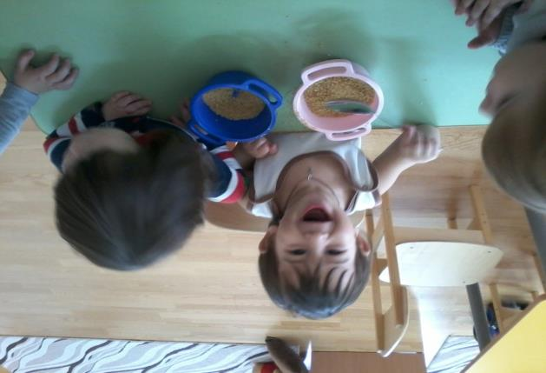

Slide 7
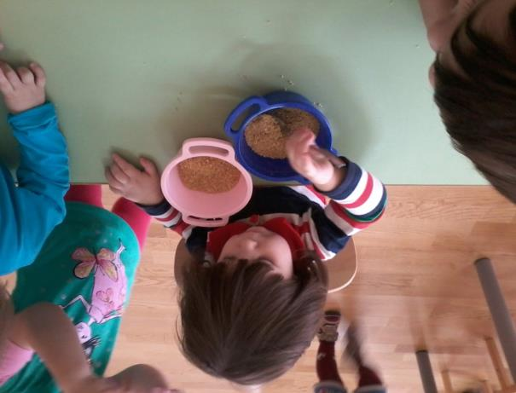

Slide 8
Мы играем
Много игрушек в детском саду, Наши игрушки стоят на виду: Кот в сапогах, длинноухие зайки, И барабан, и балалайки.
Наши игрушки стоят на виду, – Все у нас общее в детском саду

Slide 9
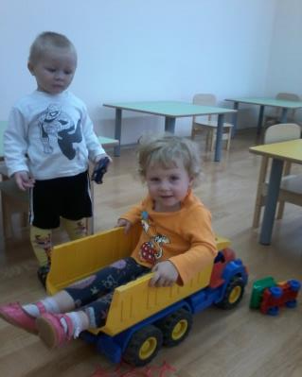
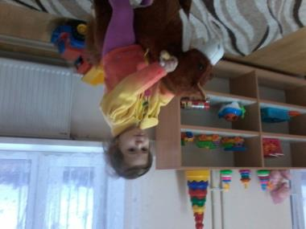
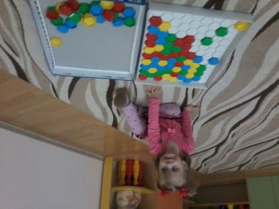

Slide 10
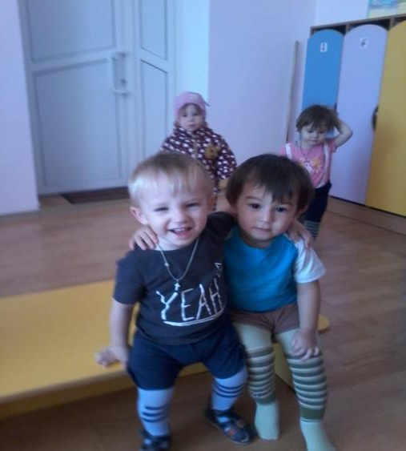
Мы дружим

Slide 11
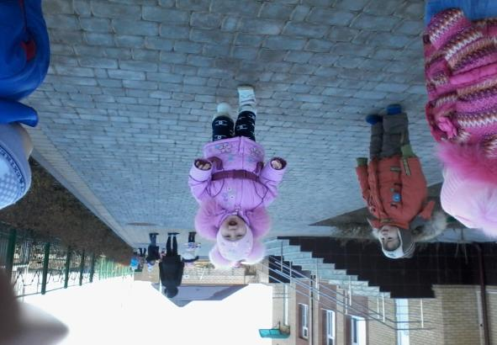
Мы гуляем

Slide 12
